Slide 1
第1章 Linux操作系统概述
1.1 Linux发展历史
1.2 Linux的发展要素
1.3 Linux与UNIX的异同
1.4 操作系统类型选择和内核版本的选择
1.5 Linux的系统架构
1.6 GNU通用公共许可证

Slide 2
1.1 Linux发展历史
1.1.1 Linux的诞生和发展
1.1.2 Linux名称的由来

Slide 3
1.1.1 Linux的诞生和发展
Linux的诞生和发展与个人计算机的发展历程是紧密相关的，特别是随着Intel的i386个人计算机的发展而逐步成熟。IBM公司在1981年推出了个人计算机IBM PC，从而造成个人计算机的发展和普及。
与个人计算机对应，在大型机上的主流操作系统是UNIX，而UNIX操作系统对操作系统的发展有诸多障碍：
UNIX的经销商为了寻求高利率，将价格抬得很高，个人计算机的用户就根本不能靠近它，不利于操作系统的普及。
UNIX操作系统的源代码具有版权，虽然贝尔实验室许可可以在大学的教学中使用UNIX源代码，但是因为版权问题源代码一直不能公开。对于广大的PC用户，软件行业的供应商一直没有一个很好的办法来解决UNIX操作系统普及性问题的方法。

Slide 4
1.1.2 Linux名称的由来
Linux操作系统的名称最初并没有被称做Linux。Linus给他的操作系统取的名字是Freax，这个单词的含义是怪诞的、怪物、异想天开的意思。当Torvalds将他的操作系统上传到服务器ftp.funet.fi上的时候，这个服务器的管理员Ari Lemke对Freax这个名称很不赞成，所以将操作系统的名称改为了Linus的谐音Linux，于是这个操作系统的名称就以Linux流传下来。

Slide 5
1.2 Linux的发展要素
1.2.1 UNIX操作系统
1.2.2 Minix操作系统
1.2.3 POSIX 标准

Slide 6
1.2.1 UNIX操作系统
UNIX操作系统于1969年在Bell实验室诞生，它是美国贝尔实验室的Ken.Thompson和Dennis Ritchie在DEC PDP-7小型计算机系统上开发的一种分时操作系统。
通常情况下，比较大型的系统应用，例如银行、电信部门，一般都采用固定机型的UNIX解决方案：在电信系统中以SUN（SUN公司已经被Oracle公司收购）的UNIX系统方案居多，在民航里以HP的系统方案居多，在银行里以IBM的系统方案居多。
Linux是一种UNIX的克隆系统，采用了几乎一致的系统API接口。特别是网络方面，二者接口的应用程序几乎完全一致。

Slide 7
1.2.2 Minix操作系统
Minix操作系统也是UNIX操作系统的一种克隆系统，它由荷兰Amsterdam的Vrije大学著名教授Andrew S.Tanenbaum于1987年开发完成。Minux操作系统目的主要用于学生学习操作系统原理时教学使用。在当时Minix操作系统在大学中是免费使用的，但是其他用途则需要收费。目前Minix操作系统已经全部是免费的，可以从许多FTP上下载，目前Minix 3是主流版本。

Slide 8
1.2.3 POSIX 标准
POSIX（Portable Operating System Interface for Computing Systems）是由IEEE和ISO/IEC开发的一套标准。POSIX标准是对UNIX操作系统的经验和实践的总结，对操作系统调用的服务接口进行了标准化，保证所编制的应用程序在源代码一级可以在多种操作系统上进行移植。

Slide 9
1.3 Linux与UNIX的异同
UNIX操作系统大多数是与硬件配套的，操作系统与硬件进行了绑定；而Linux则可运行在多种硬件平台上。
UNIX操作系统是一种商业软件；而Linux操作提供则是一种自由软件，是免费的，并且公开源代码。
UNIX的历史要比Linux悠久，但是Linux操作系统由于吸取了其他操作系统的经验，其设计思想虽然源于UNIX但是要优于UNIX。
虽然UNIX和Linux都是操作系统的名称，但UNIX除了是一种操作系统的名称外，作为商标，它归SCO所有。
Linux的商业化版本有Red Hat Linux、SuSe Linux、slakeware Linux、国内的红旗Linux等，还有Turbo Linux；UNIX主要有Oracle的Solaris、IBM的AIX，HP的HP-UX，以及基于x86平台的SCO UNIX/UNIXware。
Linux操作系统的内核是免费的；而UNIX的内核并不公开。
在对硬件的要求上，Linux操作系统要比UNIX要求低，并且没有UNIX对硬件要求的那么苛刻；在对系统的安装难易度上，Linux比UNIX容易得多；在使用上，Linux相对没有UNIX那么复杂。

Slide 10
1.4 操作系统类型选择和内核版本的选择
1.4.1 常见的不同公司发行的Linux异同
1.4.2 内核版本的选择

Slide 11
1.4.1 常见的不同公司发行的Linux异同
版本名称 | 网 址 | 特 点 | 软件包管理器
Debian Linux | www.debian.org |  | apt
Fedora Core | www.redhat.com |  | up2date（rpm)， yum（rpm）
CentOS | www.centos.org |  | rpm
SUSE Linux | www.suse.com |  | YaST（rpm），第三方apt（rpm）软件库（repository）
Mandriva | www.mandriva.com |  | rpm
KNOPPIX | www.knoppix.com |  | apt
Gentoo Linux | www.gentoo.org |  | portage
Ubuntu | www.ubuntu.com |  | apt

Slide 12
1.4.2 内核版本的选择
内核是Linux操作系统的最重要的部分，从最初的0.95版本到目前的3.9.4版本，Linux内核开发经过了20多年的时间，其架构已经十分稳定。Linux内核的编号采用如下编号形式：
主版本号.次版本号.主补丁号.次补丁号

Slide 13
1.5 Linux的系统架构
1.5.1 Linux内核的主要模块
1.5.2 Linux的文件结构

Slide 14
1.5.1 Linux内核的主要模块
Linux的内核主要由5个子系统组成：进程调度、内存管理、虚拟文件系统、网络接口、进程间通信。下面依次讲解这5个子系统。
1．进程调度SCHED
2．内存管理MMU
3．虚拟文件系统VFS
4．网络接口
5．进程间通信

Slide 15
1．进程调度SCHED
进程调度指的是系统对进程的多种状态之间转换的策略。Linux下的进程调度有3种策略：SCHED_OTHER、SCHED_FIFO和SCHED_RR。

Slide 16
2．内存管理MMU
内存管理是多个进程间的内存共享策略。在Linux系统中，内存管理的主要概念是虚拟内存。虚拟内存可以让进程拥有比实际物理内存更大的内存，可以是实际内存的很多倍。每个进程的虚拟内存有不同的地址空间，多个进程的虚拟内存不会冲突。

Slide 17
3．虚拟文件系统VFS
在Linux下支持多种文件系统，如ext、ext2、minix、umsdos、msdos、vfat、ntfs、proc、smb、ncp、iso9660、sysv、hpfs、affs等。目前Linux下最常用的文件格式是ext2和ext3。

Slide 18
4．网络接口
Linux是在Internet飞速发展的时期成长起来的，所以Linux支持多种网络接口和协议。网络接口分为网络协议和驱动程序，网络协议是一种网络传输的通信标准，而网络驱动则是对硬件设备的驱动程序。Linux支持的网络设备多种多样，几乎目前所有网络设备都有驱动程序。

Slide 19
5．进程间通信
Linux操作系统支持多进程，进程之间需要进行数据的交流才能完成控制、协同工作等功能，Linux的进程间通信是从UNIX系统继承过来的。Linux下的进程间通信方式主要有管道方式、信号方式、消息队列方式、共享内存和套接字等方法。

Slide 20
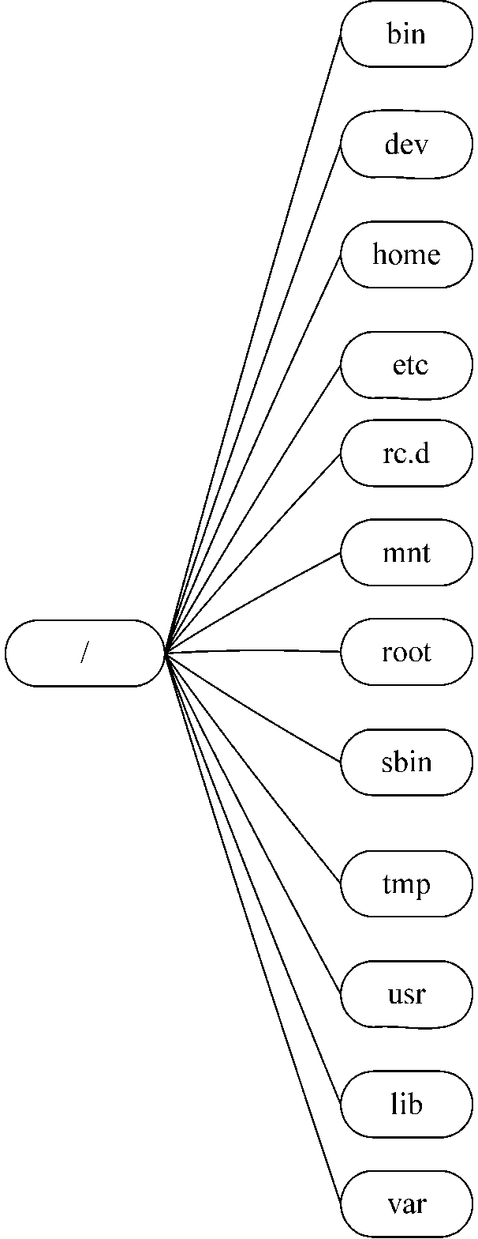
1.5.2 Linux的文件结构
与Windows下的文件组织结构不同，Linux不使用磁盘分区符号来访问文件系统，而是将整个文件系统表示成树状的结构，Linux系统每增加一个文件系统都会将其加入到这个树中。

Slide 21
1.6 GNU通用公共许可证
1.6.1 GPL许可证的历史
1.6.2 GPL的自由理念
1.6.3 GPL的基本条款
1.6.4 关于GPL许可证的争议

Slide 22
1.6.1 GPL许可证的历史
GNU通用公共许可证是由Richard Stallman为了GNU计划而撰写的，它以GNU的Emacs、GDB、GCC的早期许可证为蓝本。上述的这些许可证都包含了一些GPL中的版权思想，但是仅仅针对特定的某个程序。Richard Stallman的目标是创造出一种通用的软件许可证制度，来为所有的开源软件代码计划使用。
GPL的“版本1”，在1989年1月诞生。
GPL“版本2”于1991年6月发布时。
GPLv3在2007年6月份开始使用。

Slide 23
1.6.2 GPL的自由理念
可以以任何目的运行所购买的程序；
在得到程序代码的前提下，可以以学习为目的，对源程序进行修改；
可以对复制件进行再发行；
对所购买的程序进行改进，并进行公开发布。

Slide 24
1.6.3 GPL的基本条款
GPL许可证作为Linux平台软件的主要许可证，有很多独特的地方。GPL授权的软件并不是说使用者在得到此软件后可以无限制地使用，而是同样要遵循一定的规则，其中主要的一点就是开放源代码。使用GPL授权发布的商业软件，也并不是不要钱，其盈利模式是采用收取服务费用的方式来获取利益。GPL中的主要条款包括权利授予、Copyleft。
1．授予的权利
2．Copyleft

